Slide 1
MA 0008 – teorie psti cvičení 03: klasická a geometrická pst

Slide 2
Příklady budou vzaty z:
SŠ
Robová, Hála, Calda: Matematika pro SŠ: Komplexní čísla, kombinatorika, pravděpodobnost, statistika (2013) … část PRAVDĚPODOBNOST
M3
Fajmon, Růžičková-Hlavičková 2003: Matematika 3, kap. 9, některé příklady ze cvičení za kapitolou 9

Slide 3
Př. 0.1: Podívejme se nejprve na statistickou definici psti:
(SŠ, str. 111, př. 5)
Při 500 hodech krabičkou zápalek 385krát krabička dopadla naplocho, 82krát na bok a 33krát na výšku. Odhadněte psti jevu
A … krabička padne naplocho
B … krabička padne na bok
C … krabička padne na výšku

Slide 4
Př 0.2: (SŠ, str. 111, př. 6): v osmi dodávkách urč druhu výrobku byla část výrobků vadných. Odhadněte pst, že náhodně vybraný výrobek z další dodávky bude vadný
Dodávka č. | Součástek v dodávce celkem | Z toho počet vadných součástek
1 | 741 | 32
2 | 843 | 36
3 | 654 | 28
4 | 699 | 30
5 | 766 | 33
6 | 674 | 29
7 | 882 | 38
8 | 810 | 35

Slide 5
Tedy shrnutí pro stat pst
Pst jevu, který bude následovat, určíme výlučně jako podíl dosavadního počtu příznivých měření ku počtu všech měření

Slide 6
Věnujme se dále psti teoreticky:
Psti nebudeme určovat měřením, ale budeme teoreticky předpokládat, že měřené veličiny se budou jistým způsobem chovat
(matematickým popisem těchto teoretických modelů se zabývá teorie psti)

Slide 7
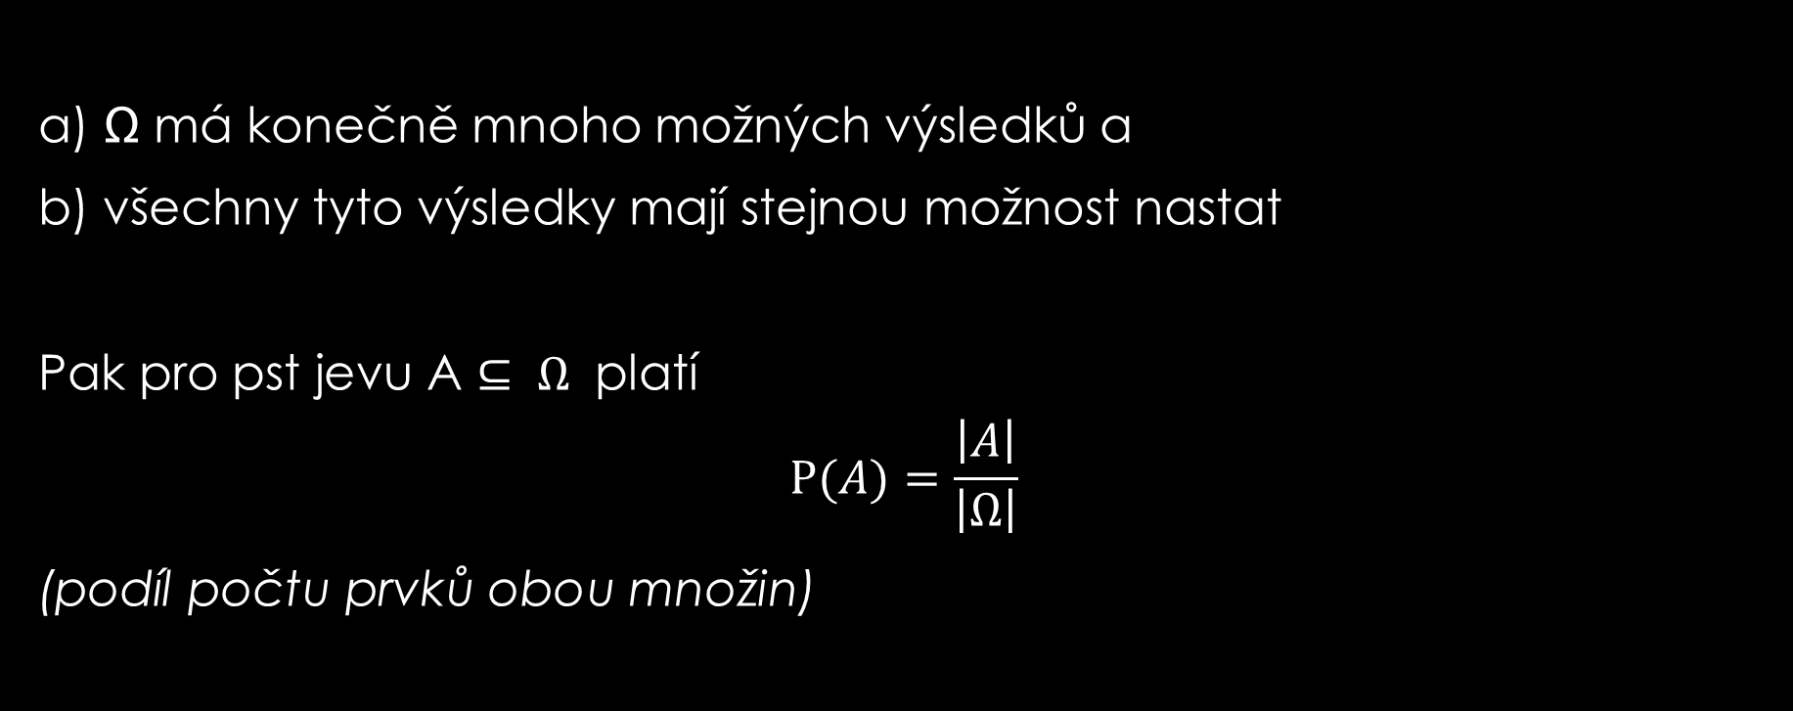
model psti 01 – klasická pst
a) Ω má konečně mnoho možných výsledků a
b) všechny tyto výsledky mají stejnou možnost nastat
Pak pro pst jevu A $⊆$ $Ω$ platí
$$P(A)=\frac{\left|A\right|}{\left|Ω\right|}$$
(podíl počtu prvků obou množin)

Slide 8
https://www.priklady.eu/cs/matematika/pravdepodobnost-a-statistika/pravdepodobnost.alej
Příklad 2:
Z osmnácti lístků označených čísly 1 - 18 vytáhneme náhodně jeden lístek. Jaká je pravděpodobnost, že na vytažením lístku bude:
a) sudé číslo
b) číslo dělitelné 3
c) prvočíslo
d) dělitelné 6

Slide 9
https://www.priklady.eu/cs/matematika/pravdepodobnost-a-statistika/pravdepodobnost.alej
Příklad 3:
Jaká je pravděpodobnost že při hodu dvěma kostkami (červené a modré) padne:
a) součet 8
b) součet, který je dělitelný pěti

Slide 10
https://www.priklady.eu/cs/matematika/pravdepodobnost-a-statistika/pravdepodobnost.alej
Příklad 4:
Hazardní hráč hází třemi kostkami, položil G. Galileimu otázku: "Mám vsadit na součet 11 nebo součet 12?" Co mu Galilei odpověděl?

Slide 11
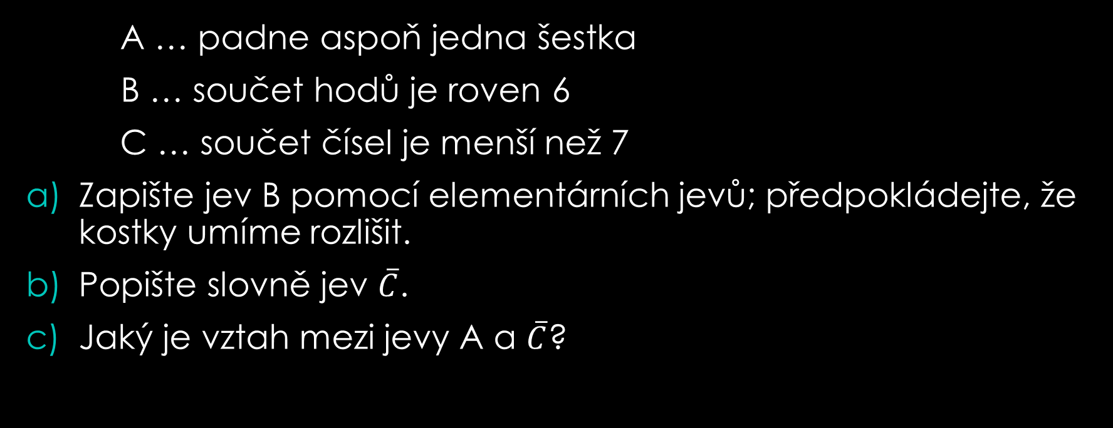
Př. 1: SŠ, str.. 106, cvič. 6: hážeme dvěma kostkami
A … padne aspoň jedna šestka
B … součet hodů je roven 6
C … součet čísel je menší než 7
Zapište jev B pomocí elementárních jevů; předpokládejte, že kostky umíme rozlišit.
Popište slovně jev $\overline{C}$.
Jaký je vztah mezi jevy A a $\overline{C}$?

Slide 12
A … padne aspoň jedna šestka
B … součet hodů je roven 6
C … součet čísel je menší než 7
Co můžeme říct o jevech A a B?
Jaký je vztah mezi jevy B a C?
Popište slovně jev C – B.

Slide 13
Př. 2: SŠ, str.. 106, cvič. 7: v osudí jsou 2 bílé a 4 černé koule; postupně losujeme koule z osudí, dokud není prázdné, vytažené koule nevracíme zpět
Kolik je možných výsledků losování za předpokladu, že koule stejné barvy neumíme rozlišit?
Určete pst jevu A … v prvním tahu byla vytažena bílá koule
Určete pst jevu B … obě bílé koule byly vytaženy během prvních tří tahů

Slide 14
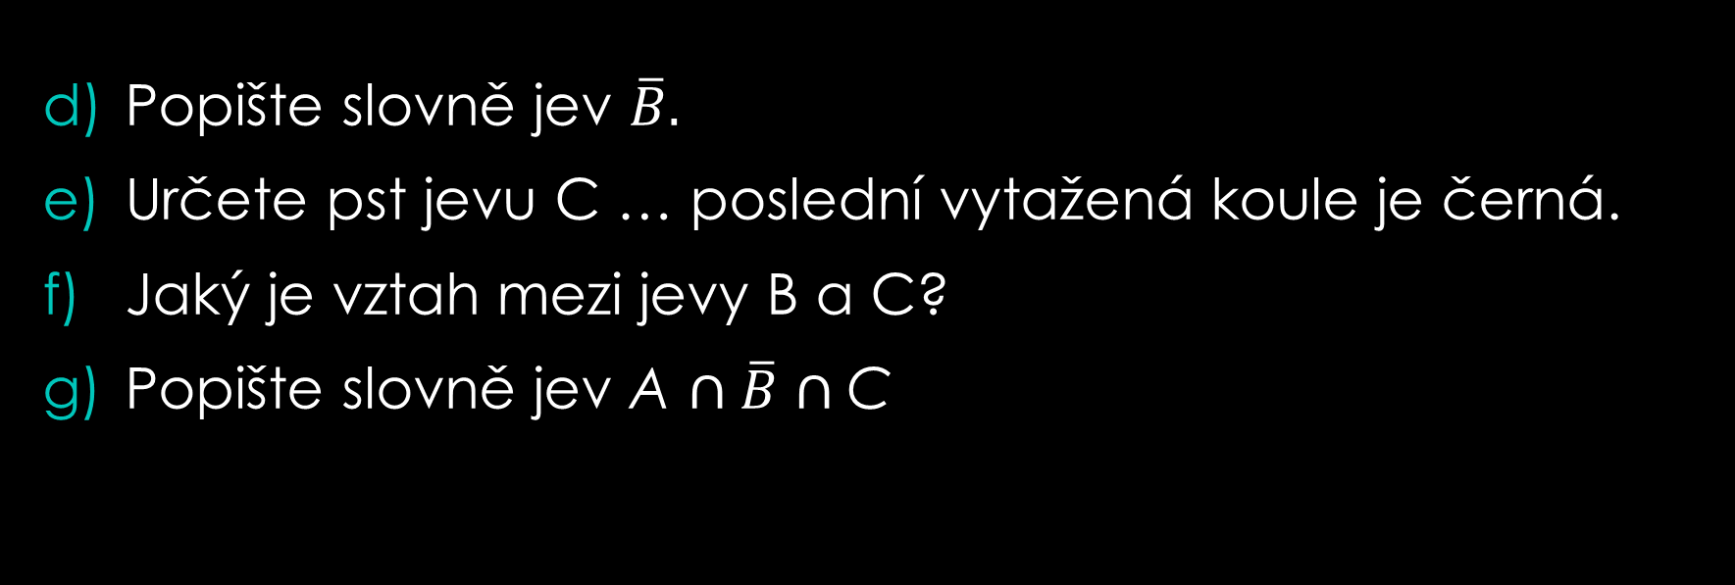
Popište slovně jev $\overline{B}.$
Určete pst jevu C … poslední vytažená koule je černá.
Jaký je vztah mezi jevy B a C?
Popište slovně jev A $∩\overline{B}$ $∩$C

Slide 15
Př. 3: SŠ, str.. 107, cvič. 9: součástka po svém vyrobení prochází třemi různými zkouškami kvality;
A … náhodně vybraná souč obstojí při první zkoušce
B … náhodně vybraná souč obstojí při druhé zkoušce
C … náhodně vybraná souč obstojí při třetí zkoušce
Vyjádřete v množinové symbolice, že souč obstojí
Jen v první zkoušce
V první a ve druhé zkoušce, ale ne ve třetí zkoušce
Právě v jedné zkoušce

Slide 16
A … náhodně vybraná souč obstojí při první zkoušce
B … náhodně vybraná souč obstojí při druhé zkoušce
C … náhodně vybraná souč obstojí při třetí zkoušce
Vyjádřete v množinové symbolice, že souč obstojí
Aspoň v jedné zkoušce
Právě ve dvou zkouškách
Alespoň ve dvou zkouškách

Slide 17
A … náhodně vybraná souč obstojí při první zkoušce
B … náhodně vybraná souč obstojí při druhé zkoušce
C … náhodně vybraná souč obstojí při třetí zkoušce
Vyjádřete v množinové symbolice, že souč obstojí
Ve všech třech zkouškách
Nejvýše ve dvou zkouškách

Slide 18
Př. 4: SŠ, str.. 110, cvič. 1: zapomněli jste čtyřmístný pin, pamatujete si pouze, že obsahoval třináctku (jedničku a trojku těsně za sebou), ale nevíte na kterých pozicích
Pamatujete si ještě, že zbývající čísla byla jiná než 1 a 3 a nebyla to ani čísla navzájem stejná.
S jakou pstí můžeme pin uhádnout?

Slide 19
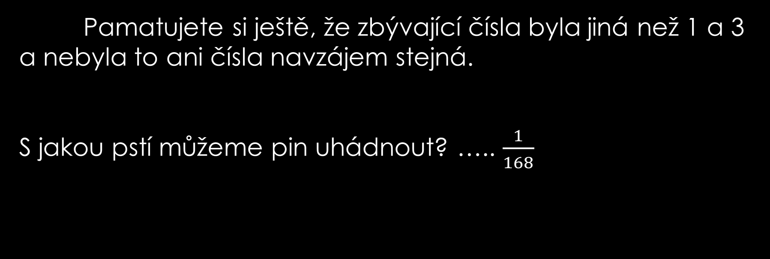
Př. 4: SŠ, str.. 110, cvič. 1: zapomněli jste čtyřmístný pin, pamatujete si pouze, že obsahoval třináctku (jedničku a trojku těsně za sebou), ale nevíte na kterých pozicích
Pamatujete si ještě, že zbývající čísla byla jiná než 1 a 3 a nebyla to ani čísla navzájem stejná.
S jakou pstí můžeme pin uhádnout? ….. $\frac{1}{168}$

Slide 20
Př. 5: SŠ, str.. 110, cvič. 3 modifikované: Hodíme čtyřikrát desetikorunou. S jakou pstí padne dvakrát líc a dvakrát rub?

Slide 21
Př. 6: SŠ, str.. 110, cvič. 4: Hráč bridge (52 karet) dostane dvě karty z dokonale rozmíchaného balíčku
S jakou pstí bude mít v ruce
Eso a krále?
Dvě esa?
Dvě karty stejné hodnoty?

Slide 22
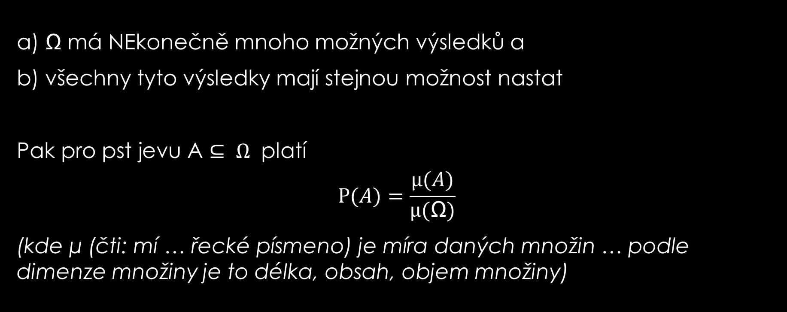
model psti 02 – geometrická pst
a) Ω má NEkonečně mnoho možných výsledků a
b) všechny tyto výsledky mají stejnou možnost nastat
Pak pro pst jevu A $⊆$ $Ω$ platí
$$P(A)=\frac{µ(A)}{µ(\text{Ω})}$$
(kde µ (čti: mí … řecké písmeno) je míra daných množin … podle dimenze množiny je to délka, obsah, objem množiny)

Slide 23
Př. 7: M3, str.143, př. 9.8: obrazovka radaru je kruhová o poloměru r
Při zapnutí se na ní náhodně objeví letící bod znázorňující letící objekt;
Určete pst, že svítící objekt bude od středu obrazovky vzdálen méně než o r/2

Slide 24
Př. 8: M3, str.143, př. 9.9: tyč délky 7 m je náhodně rozřezána na tři kusy
Jaká je pst, že z těchto tří částí lze sestavit trojúhelník?

Slide 25
Př. 9: SŠ, str.114, cvič. 7: Stroj vyrábí skleněné trubičky o délce 1 m.
Rozlomí-li s trubička kvůli poruše materiálu na dva kusy, s jakou pstí bude jeden z nich delší než 80 cm, a bude jej tedy možno dále využít?
(předpokládejte, že trubička se může zlomit na kterémkoli místě se stejnou pstí)

Slide 26
Př. 10: SŠ, str.114, cvič. 8: Vedoucí prodejny nábytku očekává během dne dodávku zboží od dvou různých dodavatelů.
Od 1.dodavatele byl informován, že auto může přijet kdykoliv mezi 9 hod a 12 hod, auto druhého dodavatele může přijet kdykoliv mezi 9 hod a 14 hod.
Přejímka zboží od kteréhokoli dodavatele trvá hodinu.
S jakou pstí se stane, že auto, které přijede později, bude muset čekat na dokončení přejímky zboží z prvního auta?

